Slide 1
Lautwandel und lexikalische Häufigkeit
Jonathan Harrington
Eine Zusammenfassung von:
1. Lin, S., Beddor, P. & Coetzee, A. (2014). Gestural reduction, lexical frequency, and sound change: A study of post-vocalic /l/. Laboratory Phonology 5, 9 – 36. lin14.labphon.pdf
2. Zellou, G. & Tamminga, M. (2014). Nasal coarticulation changes over time in Philadelphia English. Journal of Phonetics 47, 18–35. zellou14.jop.pdf
3. Hay, J., Pierrehumbert, Walker, A., LaShell, P. (2015) Tracking word frequency effects through 130 years of sound change. Cognition, 139, 83-91. hay15.cognition.pdf

Slide 2
Regulärer und analoger Lautwandel
Neogrammarian sound change (Junggrammatiker).
Regulärer Lautwandel
verbreitet sich allmählich von einem Laut zu einem anderen in allen Wörtern gleichzeitig (Paul, 1886)¹
entsteht meistens aus synchronen Vorgängen der Koartikulation und Hypoartikulation
Analogischer (nicht regulärer) Lautwandel
findet statt analog zu anderen existierenden Wörtern im Lexikon
zB niederländisch im 12 Jhdt. /ft/ -> /xt/ (loft, gracht, kraft → locht, gracht, kracht) abgesehen von helft (Hälfte) aufgrund von dem morphologisch verwandten /half/ (halbes) (Schryver et al, 2008²)
1. Paul H. (1886) Prinzipien der Sprachgechichte: 2nd edn.Halle, Niemeyer
2. Schryver, Neijt, Ghesquiere, Ernestus (2008), J. of Germanic Linguistics. Auch shryver08.pdf

Slide 3
Regulärer Lautwandel ist wortspezifisch
Schuchardt H (1885)¹. Phonetischer Wandel ist analogischer Wandel. z.B. Vennemann (1972)⁴ – siehe Schryver et al 2008)⁵. Noam → /nowəm/ und dies wird übertragen auf andere Wörter mit finalem /m/ (roam, home) dann auf andere Wörter mit /n/ (known) usw. Also Wort für Wort
Phillips (1984)². Die Wahrscheinlichkeit der /j/-Tilgung in /nj/ Wörtern in Am. Englisch hängt von der lexikalischen Häufigkeit ab: öfters in häufigen Wörtern wie new; seltene Wörter wie tuber sind eher mit /j/ (ähnliche Argumente in Wang, 1969³).
Bybee (2002)³. Schwa-Tilgung ist wahrscheinlicher in häufigeren Wörtern wie nurs(e)ry, mem(o)ry vs. cursory, mammary
1. Schuchhardt (1885).Über die Lautgesetze: gegen die Junggrammatiker. Oppenheim: Berlin. 2. Phillips (1984), Language, 60, 320-342. 3. Wang (1969) Language, 45, 9-25. Bybee (2002). Language variation and Change , 14, 261-290. 4. Vennemann, T. (1972). Phonetic analogy and conceptual analogy. In T. Vennemann & T. Wilbur (Eds.) Schuchardt, the Neogrammarians, and the Transformational theory of phonological change. Athenäum: Frankfurt. (S. 181–202). 5. shryver08.pdf

Slide 4
Worthäufigkeit und Lautwandel in Modellen der Sprachverarbeitung
Worthäufigkeit und Lautwandel in Lindbloms¹ Modell
Lautwandel entsteht vor allem in einem hypoartikulierenden Kontext. Häufig vorkommende Wörter neigen eher dazu, hypoartikuliert zu werden – daher müsste laut diesem Modell Wandel zuerst in häufigen Wörtern stattfinden.
Worthäufigkeit und Lautwandel in Exemplartheorie²
Ein Lautwandel-im-Fortschritt hat eine größere Wirkung auf häufig vorkommende Wörter weil Hörer häufige Wörter öfters unter dem Einfluss des Lautwandel-im-Fortschritts wahrnehmen.
1. lindblom95.rivling.pdf. 2 hay15.cognition.pdf

Slide 5
Worthäufigkeit und Lautwandel
Auf der anderen Seiten zeigen Vokaluntersuchungen von Labov (2010)¹ kaum Evidenzen, dass Lautwandel wortspezifisch ist – siehe auch Kiparsky (2016)².
z.B. Keine Evidenzen in einer akustischen Analyse der kurzen Am-Engl. Vokalen /i, e, æ, ʌ, u/ (pit, pet, pat, putt, put) von Dinkin (2008)³ für einen Einfluss der Worthäufigkeit im 'Northern Cities Shift' (zB Buffalo, Cleveland, Detroit, Chicago, Milkwaukee.)
1. Labov (2010). 2 Kiparsky, P. (2016). Labov, sound change, and phonological theory. Journal of Sociolinguistics, 20, 464-488. 3. Dinkin, A. (2008). The real effect of word frequency on phonetic variation. University of Pennsylvania Working Papers in Linguistics 14:1, 97–106.

Slide 6
Vokalnasalisierung, Lautwandel und Worthäufigkeit
Zellou & Tamminga (2014)¹: eine apparent-time Untersuchung um festzustellen:
1. wie in einem Lautwandel die Vokalnasalierung von der Quelle, die die V-Nasalisierung verursacht, entkoppelt werden könnte
ṼN -> Ṽ(N) > Ṽ
2. Ob die Vokalnasalisierung und damit verbundene Entkoppelung zuerst in häufigen Wörtern vorkommt.
1. zellou14.jop.pdf

Slide 7
Vokalnasalisierung, Lautwandel und Worthäufigkeit
Zellou & Tamminga (2014)¹ befassen sich in einer akustischen Analyse mit der Beziehung zwischen Lautwandel, Vokalnasalisierung und Worthäufigkeit der amerikanisch-englischen Varietät von Philadelphia.
Die Analyse ist aus dem Philadelphia Neighborhood Corpus, der aus soziolinguistischen Interviews (informeller Sprechstil, kontinuierliche Sprache) zwischen 1973-2014 besteht.
105 Sprecher geboren zwischen 1890 und 1991 wurden analysiert.
163 unterschiedliche einsilbige, monomorphemische Wörter mit einem Nasalen (zB mad, home) und insgesamt 8029 Beobachtungen

Slide 8
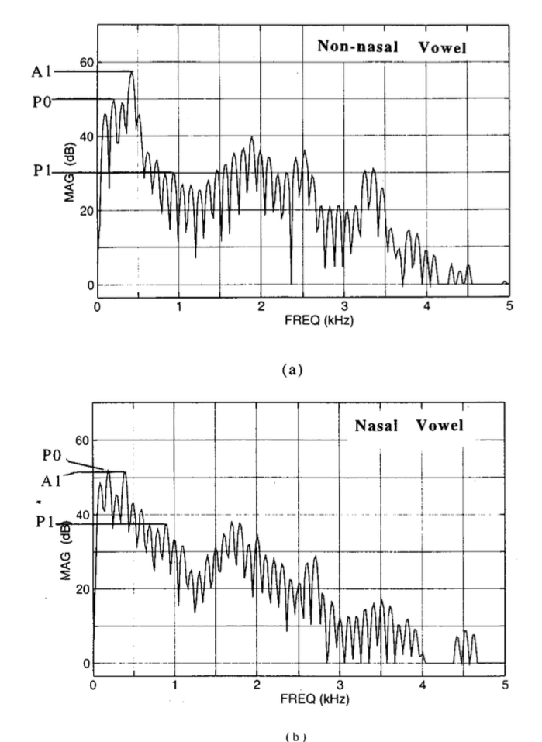
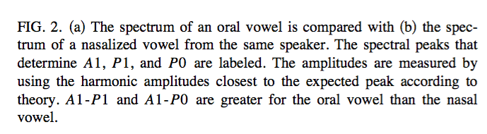
Acoustische Parametrisierung von Ṽ
A1 – P0 (Chen, 1997¹): Amplitude des ersten oralen Formanten minus die Amplitude des nasalen Formanten (A1 – P0 ist in nasalen Vokalen größer).
Oraler Vokal
Nasaler Vokal
P0
A1
P0
A1
1. Chen (1997). Acoustic correlates of English and French nasalized vowels. J. Acoustical Society of America, 102, 2360-2370.

Slide 9
Vokalnasalisierung, Lautwandel und Worthäufigkeit
Ergebnisse in Zellou & Tamminga (2014)
1. In häufigen Wörtern mit VN (home) ist V nasalisierter als im seltenen Wörtern (wie brine)
2. Die Dauer von N ist in häufigen und seltenen Wörtern ähnlich (eventuell Entkoppelung: die Zunahme der V-Nasalisierung kann nicht aufgrund der Reduzierung der N-Dauer verursacht worden sein).
3. Der Unterschied in der V-Nasalisierung zwischen häufigen und seltenen Wörtern müsste wesentlich größer für junge vs. alte Sprecher sein, wenn im Lautwandel die V-Nasalisierung zuerst in häufigen Wörtern vorkommt. Es gibt keine Beweise aus dieser Studie, dass das der Fall ist.

Slide 10
Regulärer Lautwandel und Worthäufigkeit
Hay & Foulkes (2016) untersuchten die Beziehung zwischen lexikalischer Häufigkeit und intervokalischem Flapping in Wörtern wie butter, water in neuseeland-englisch.
Die Untersuchungen wurden durchgeführt am ONZE-Korpus
(Origins of New Zealand English: Gordon et al 2007)¹
was auch darunter den Mobile Unit Corpus (MU) enthält. Diese Sprechdaten wurden ca. 1940 aufgenommen: sie enthalten Daten von Sprechern, die in in der zweiten Hälfte des 19 Jahrhunderts geboren wurden. (Spontansprache hauptsächlich persönliche Erzählungen).
1. Gordon, E., Maclagan, M., & Hay, J. (2007). The ONZE corpus. In J. C. Beal, K. P. Corrigan, & H. L. Moisl (Eds.), Creating & digitizing language corpora. Diachronic databases (2, pp. 82–104). Basingstoke: Palgrave Macmillan.

Slide 11
Intervokalischer Flapping in NZE
1. In neuseeland-englischem 'better', 'water' haben ältere Sprecher eher einen [t] im Vgl. zu jüngeren Sprechern mit [ɾ]
2. Flapping gibt es auch eher in häufigen Wörtern wie 'better' im Vgl. zu seltenen Wörtern wie 'pittosporum'
Wenn Flapping als Lautwandel zuerst in häufigen Wörtern vorkommt, dann müsste eine Interaktion zwischen Alter und Worthäufigkeit vorliegen: junge und ältere Leute müsste sich in der Benutzung von [ɾ] eher in häufigen Wörtern unterscheiden.

Slide 12
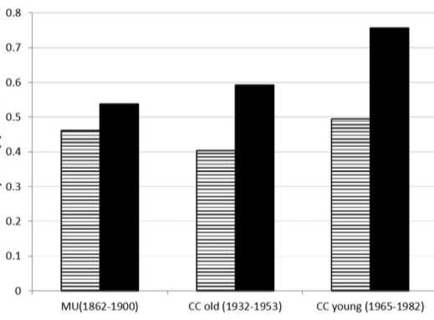
Intervokalischer Flapping in NZE
Der Unterschied zwischen jung und (sehr) alt ist viel größer in häufigen (schwarz) als in seltenen Wörtern (grau)
sehr alt
alt
jung
häufig
Proportion von [ɾ]
selten
Aus Hay & Foulkes (2016), Language

Slide 13
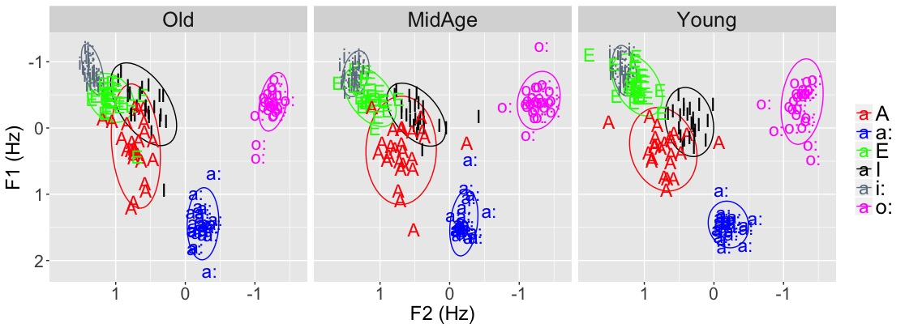

Die Verschiebung von kurzen Vokalen in neuseeland-englisch
[a] → [ɛ] → [ɪ] → [ə] (had → head→hid-→həd)
heed, head, had, hard, hoard, hid
Sprechernormalisierte Werte zum zeitlichen Mittelpunkt
Isolierte Wörter aufgenommen in zwei neuseeländischen Städten¹
hid, had, head von young
1. Daten bereitgestellt von Paul Warren, University of Victoria Wellington, NZ.

Slide 14
Worthäufigkeit und Lautwandel kurzen Vokalen in neuseeland-englisch
Hay et al (2015)¹ analysierten, inwiefern dieser Lautwandel von lexikalischer Häufigkeit beeinflusst wird.
Daten aus dem ONZE/MU Korpus: 2741 Wörter (80646 Beobachtungen) aus 549 Sprechern geboren zwischen 1851–198.
F1 und F2 Messungen von lexikalisch betonten Vokalen in 1 und 2 silbigen Wörtern.
1. hay15.cognition.pdf

Slide 15
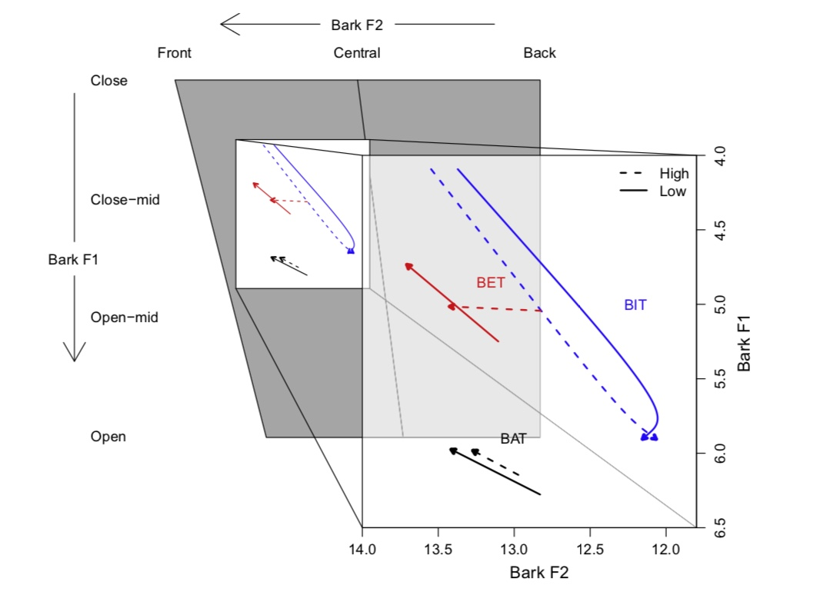
Die Verschiebung von kurzen Vokalen in neuseeland-englisch
Entgegen der Erwartungen war der [a] → [ɛ] → [ɪ] → [ə] Wandel in selteneren Wörtern ausgeprägter.
Vokal in
seltenen
______
häufigen
Wörtern
hay15.cognition.pdf

Slide 16
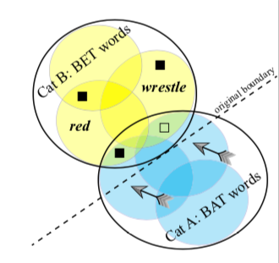
Modell von Lautwandel in Hay et al (2015)
1. Push-chain-Lautwandel: BAT→BET
2. Exemplartheorie: Ein Hörer ergänzt seine Verteilungen, nur wenn das Wort gut verständlich ist.
3. Seltene Wörter sind im überlappenden Teil nicht gut verständlich. Häufige Wörter aber schon (weil sie eher vom Kontext vorhersagbar sind)
4. Daher werden seltene Wörter nur mit Produktionen aus dem nicht überlappenden Teil – allerdings weiter weg von BAT ergänzt.
5. Daher verschiebt sich BET schneller weg von BAT in seltenen Wörtern

Slide 17
Analyse der /l/-Vokalisierung und lexikalische Häufigkeit
Helle und dunkle /l/-s
In einem dunklen [l̴] wird das Zungendorsum angehoben: daher ein [l] überlagert mit Zungenmerkmalen von einem /u/
Albanisch: der Kontrast zwischen /l,l̴/ ist phonologisch¹
In Standardenglisch sind [l,l̴] phonetische Varianten vom selben Phonem: [l] initial (leaf), [l̴] final und vor einer Pause (feel), und etwas dazwischen für nicht-finale /l/s vor einem Vokal in z.B. feeling aber dann etwas dunkler in feel it (Bladon & Al-Bamerni, 1976).
1. de Leeuw, E., Tusha, A., & Schmid, M. (2018). Bilingualism: Language and Cognition, 21, 278-295. 2. Bladon, R. & Al-Bamerni, A. (1976), Journal of Phonetics, 4, 137-150.

Slide 18
Analyse der /l/-Vokalisierung und lexikalische Häufigkeit
Vokalisierung von /l/: nur die Zungendorsumhebung bleibt erhalten; die Zungespitzenbewegung wird lenisiert/gar nicht produziert.
Synchon
London-Cockney English: /wo:/ (wall), /fiʊ/ (feel)
Bairisch: /ʃpui/ (Spiel), /oet/ (alt)
Diachrone Entwicklung
Latein animal(is) (mit dunklem [l̴]) -> animals -> Fr. [animo]

Slide 19
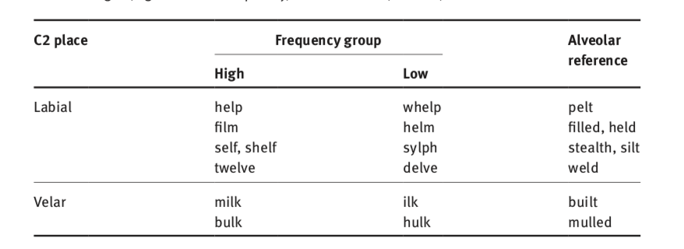
Worthäufigkeit, /l/-Vokalisierung und Lautwandel
Es wird in Lin et al (2014)¹ geprüft, ob /l/-Vokalisierung eher in häufigen als in seltenen Wörtern vorkommt.
Zu diesem Zweck wurden Ultraschall-Daten von 8 Amerikanisch-Englischen Sprechern erhoben, die häufige und seltenere Wörter mit finalem /l/vor 2 Artikulationsstellen produzierten
1. lin14.labphon.pdf

Slide 20
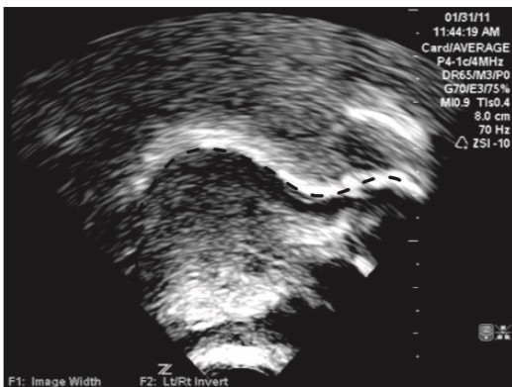
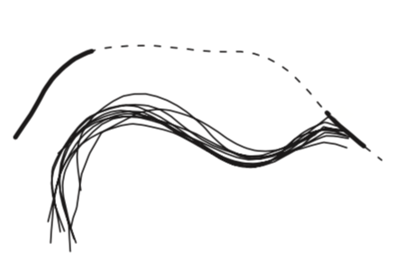
Worthäufigkeit, /l/-Vokalisierung und Lautwandel
Ultraschallaufnahmen in Lin et al (2014)¹
Anhebung der Z-Spitze
1. lin14.labphon.pdf

Slide 21
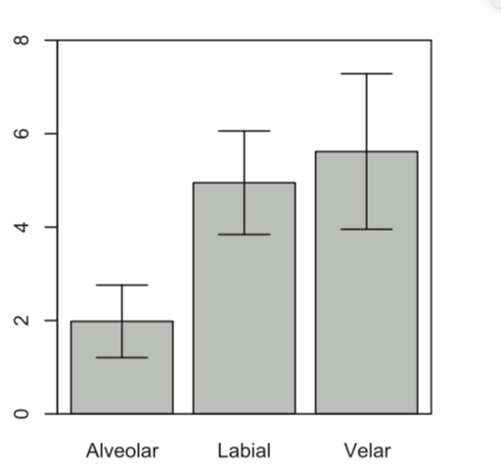
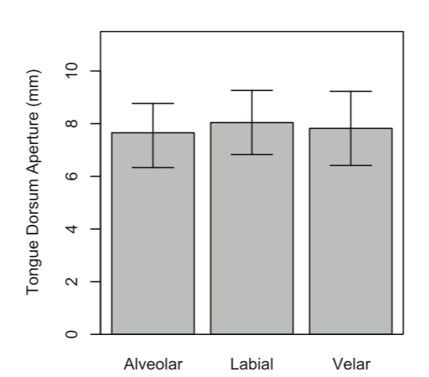
/l/-Vokalisierung: Vergleiche zwischen Artikulationsstellen¹
Zungenspitze
Zungedorsum
Alv
Lab
Vel
Alv
Lab
Vel
Öffnungsgrad (mm)
Öffnungsgrad (mm)
/l/ wird eher vokalisiert in einem labialen/velaren als in einem alveolaren Kontext
aber
Die Zungendorsumhebung ist für alle Art-Stellen ähnlich
Daher ist /l/-Vokalisierung wahrscheinlicher im labialen/velaren vs. einen alveolaren Kontext
1. Daten aus lin14.labphon.pdf

Slide 22
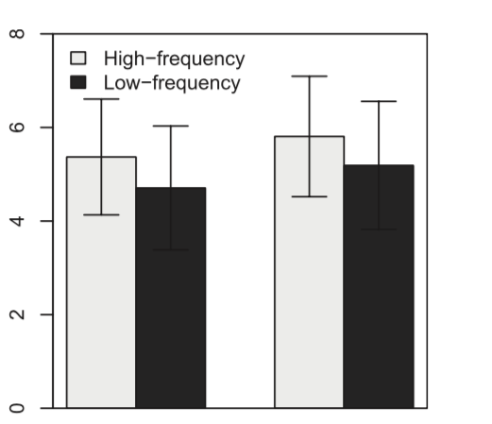
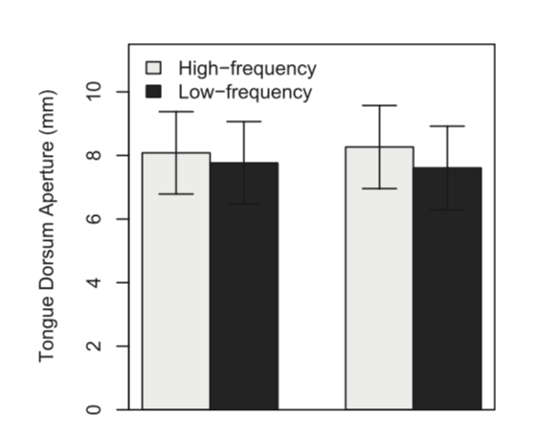
/l/-Vokalisierung: Worthäufigkeit¹
In häufigen Wörtern wird die Zungenspitze jedoch nicht das Zungendorsum lenisiert (Schwarz/grau: häufige/seltene Wörter).
Zungenspitze
Zungendorsum
Öffnungsgrad (mm)
Labial
Velar
Labial
Velar
1. Daten aus lin14.labphon.pdf

Slide 23
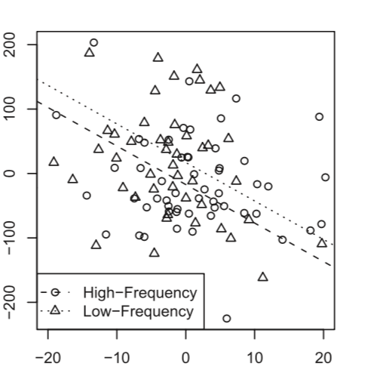
/l/-Vokalisierung: Worthäufigkeit, akustische Folgen¹
1. In einem [l̴] ohne Lenisierung zieht die Z-Spitze das Z-Dorsum nach vorne.
Daher ist:
2. das Z-Dorsum in einem lenisierten [l̴] (ohne Z-Spitze-Kontakt) rückverlagerter.
Sprechernormalisierter F2 − F1
3. F2 und der Abstand F2 − F1 höher in [l̴] (1) ohne Lenisierung als (2) mit
Öffnungsgrad (Z-Spitze)
4. F2 − F1 ist höher in einem [l̴] in häufigen vs. seltenen Wörtern (da [l̴] in häufigen Wörtern lenisierter ist
1. Daten aus lin14.labphon.pdf

Slide 24
Theorie zu /l/-Vokalisierung und Lautwandel in Lin et al (2014)¹
1. In der Entwicklung von /l/-Vokalisierung als Lautwandel im Fortschritt werden Z-Spitze und Z-Dorsum voneinander entkoppelt.
2. Die Evidenzen sind in dieser Studie: obwohl die Z-Spitze lenisiert wird, ändert kaum etwas am Z-Dorsum.
3. Aufgrund dieser Entkoppelung wird F2 − F1 kleiner.
4. Die physiologischen Änderungen sind kontinuierlich, die akustischen Änderungen eventuell quantal (Stevens, 1989): wenn der F2 − F1 Unterschied zu klein ist, werden die Formanten perzeptiv integriert
5. Lautwandel kommt aufgrund von einer großen perzeptiven Änderung vor, die durch eine allmähliche physiologische Änderung verursacht wird.
6. Diese perzeptive Änderung findet zuerst in häufigen Wörtern statt Daher kommt konsistent mit Hay et al (2015) regulärer Lautwandel zuerst in häufigen Wörtern vor.
1. lin14.labphon.pdf 2. Stevens, K. N. 1989: On the quantal nature of speech, Journal of Phonetics 17, 3–46.

